Slide 1
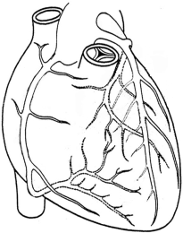
ЯРОСЛАВСКАЯ ОБЛАСТНАЯ
КЛИНИЧЕСКАЯ БОЛЬНИЦА
КАБИНЕТ АНГИОГРАФИИ
Ангиография брахиоцефальных артерий.
Дата: 08.02.14 11:30-12:30
Ф.И.О Никонов В.А.
Год рождения: 21.07.1954
Отделение: 21 № 1406
Рентгенхирург Щербаков А.С.
Операционная м/с: Родионова С.М
Анестезиолог: Ермолин М.В.
м/с анестезист: Соколова М.В.
Под м/анестезией:
новокаин0.5%-20.0
лидокаин
Пункция:
доступ | dex. | sin.
a. femoralis | х
a. axillaris
х
Установлен интродьюсер: 4F 5F
По проводнику катетером
х
JR 4.0 5 F
Поэтапная катетеризация:
Дуга оарты Пр.ОСА П. Подкл..А
БЦС. Лев.ОСА Лев.Подкл. А.
х
х
х
х
х
Контраст:
х Оптирей 350 100 ml
Доза 538.91
Время 04:04 мин
Расходный материал
Комплект Белья однораз. | Соединит линия | Колба для контр | Гидроф. проводник
х | Х | Х | х

Slide 2
Интродьюсер извлечен.
Осложнения: нет
Гемостаз. Давящая асептическая повязка.
Прочее:
Рекомендации:
1. Постельный режим 24 часа.
2. Динамический контроль места пункции.
Заключение:
Справа : Стеноз луковицы ВСА 50%.
Слева: Стенозы ОСА по 40%, стеноз луковицы ВСА 80%, умеренная С- образная деформация 1 сег. ПА.
Врач__________:
Notes:
оо

